Slide 1
EoMT Apple Neural Engine (10)
2026년 5월 13일
Suhyeon Lee
Department of Computer Engineering

Slide 2
목표 및 진행사항
목표 (~6월)
iOS 환경에서 panoptic segmentation이 가능한 EoMT 모델 최적화
ANE(Apple Neural Engine) friendly transformer
Panoptic segmentation: 어떤 사물인지, 개별 객체인지를 동시에 구분
진행사항
Swin Transformer small base, large 크기별 prediction time 비교
Input size: 224
model: swin_{model_size}_patch4_window7_224

Slide 3
ANE transformers – 원리
1. Picking the Right Data format
Linear 레이어를 모두 Conv2d 레이어로 교체
(B, S, C) → (B, C, 1, S)
2. Chunking Large Intermediate Tensors
Multi Head Attention에서 query, key, value 텐서를 head 단위로 분리
3. Minimizing Memory Copies
Reshape과 transpose 연산 최소화 - einsum 공식 활용
4. Handling Bandwidth-Boundness
배치 크기 증가 or 파라미터 텐서 크기 감소
Apple ML Research, "Deploying Transformers on the ANE", 2022

Slide 4
Swin Transformer에 ANE 원칙 적용
1. Picking the Right Data format - 제약
Linear 레이어를 모두 Conv2d 레이어로 교체
(B, S, C) → (B, C, 1, S)
WindowAttention 내부에서만 (B, C, 1, N) layout 적용 가능 ViT: 처음~끝 (B, C, 1, S) 유지 → reshape 1회
Swin: window partition이 매 블록마다 공간 구조 (H, W)를 요구 → 블록당 진입/퇴장 reshape 2회 추가
2. Chunking Large Intermediate Tensors
Multi Head Attention에서 query, key, value 텐서를 head 단위로 분리
window 크기 고정(7×7) → attention 행렬 = 49×49 → head당 4.7 KiB (FP16) ANE SRAM(~32 MB) 대비 극히 작아 chunking 이득 없음
3. Minimizing Memory Copies
Reshape과 transpose 연산 최소화 - einsum 공식 활용
einsum 적용 자체는 수학적으로 동치, 변환 가능 ViT: S가 클수록 transpose memory copy 절감 효과 큼
Swin: S = 49 고정 → 절감할 memory copy 자체가 작음
Apple ML Research, "Deploying Transformers on the ANE", 2022

Slide 5
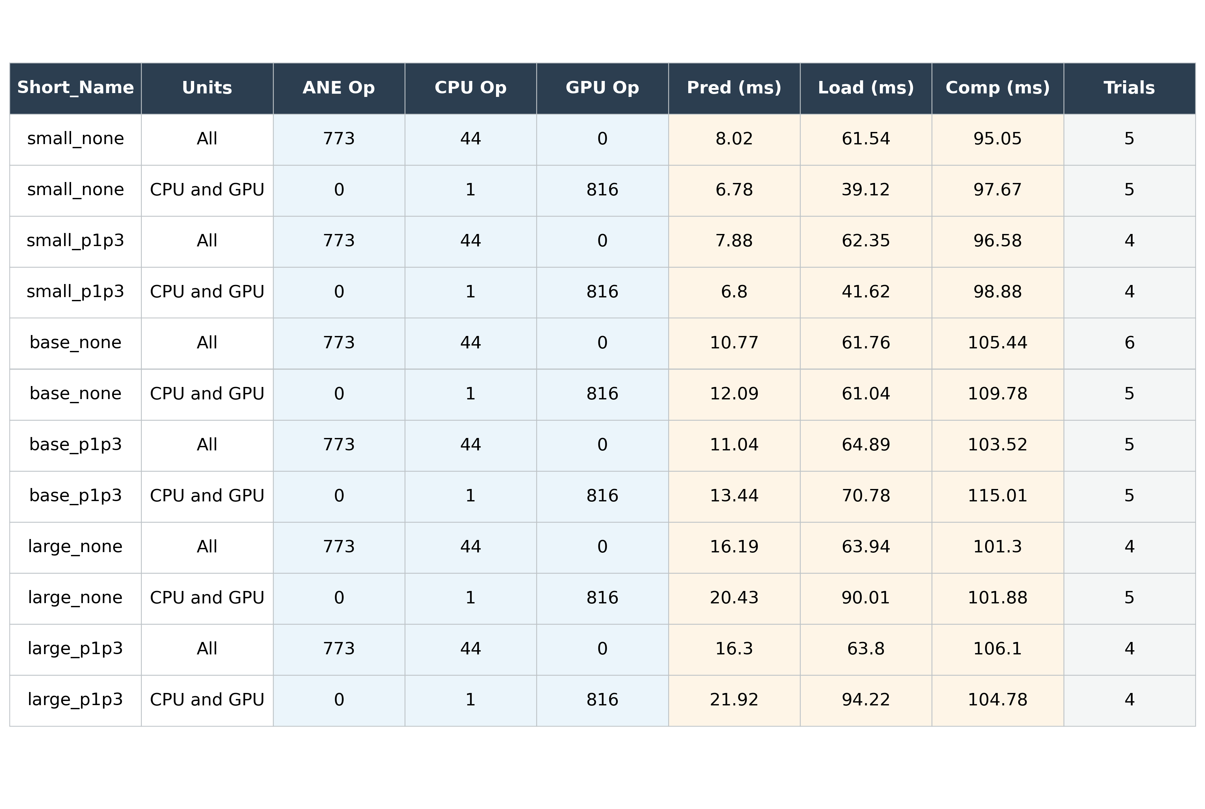
SwinT-224 모델 크기별 비교(1)

Slide 6
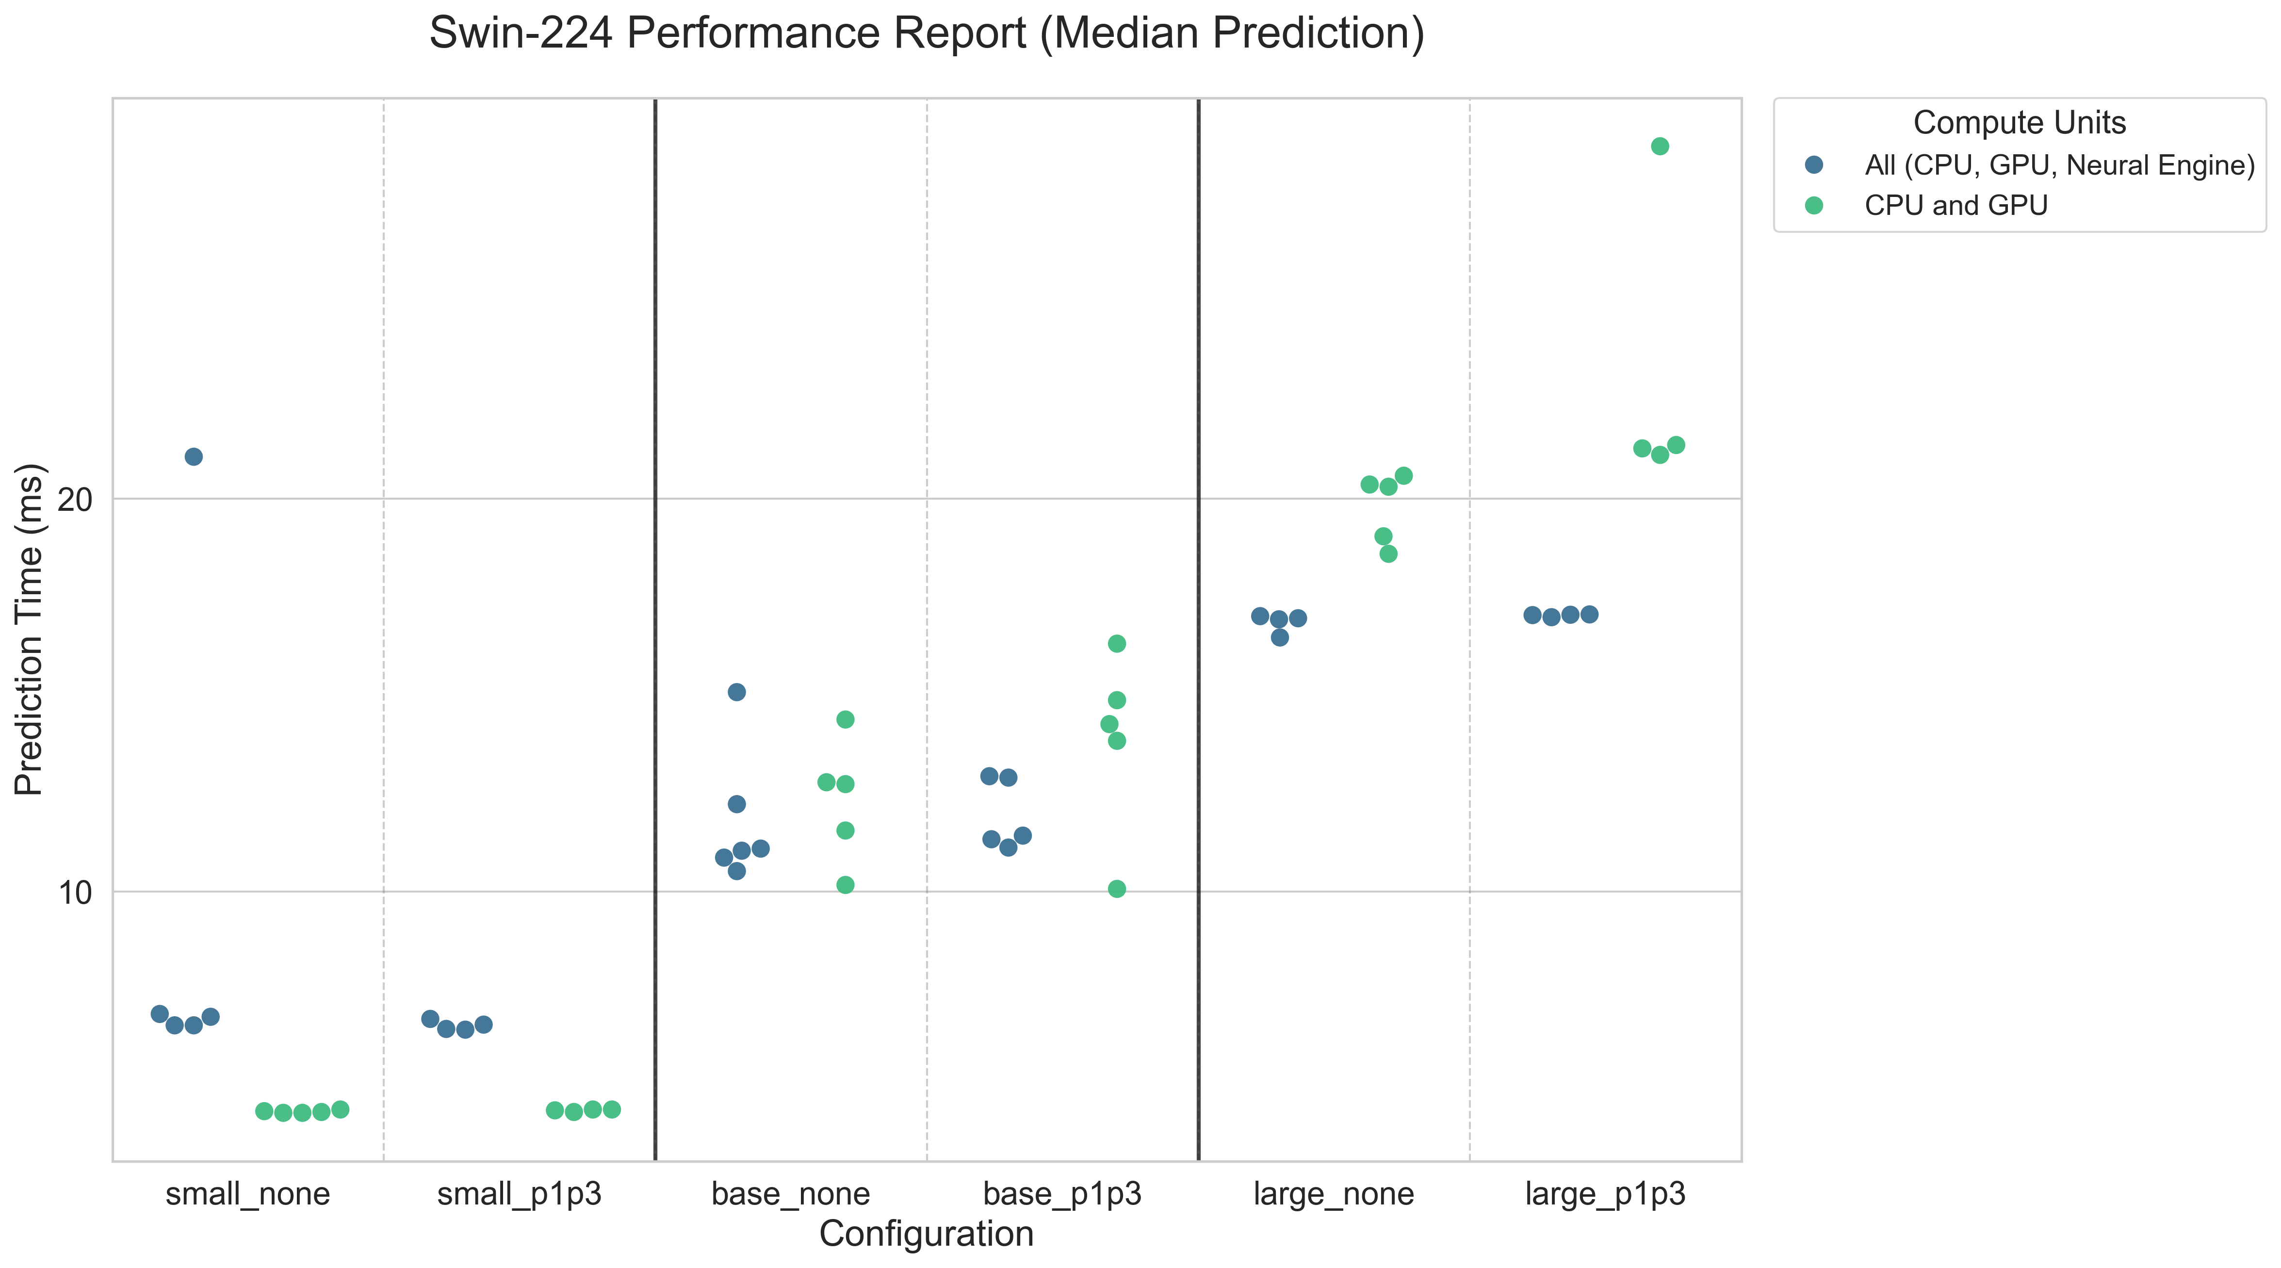
SwinT-224 모델 크기별 비교(2)

Slide 7
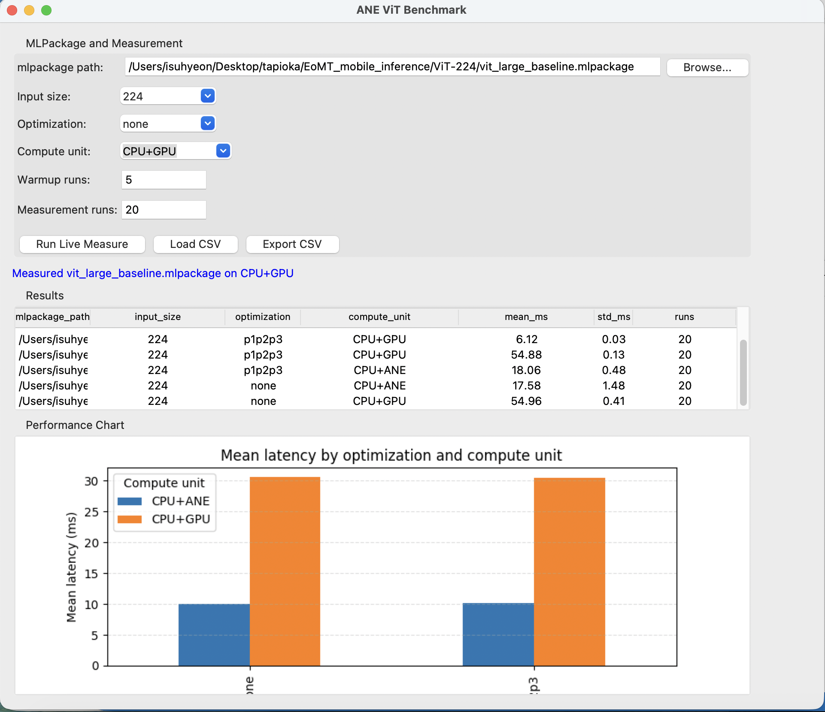
GUI

